Slide 1
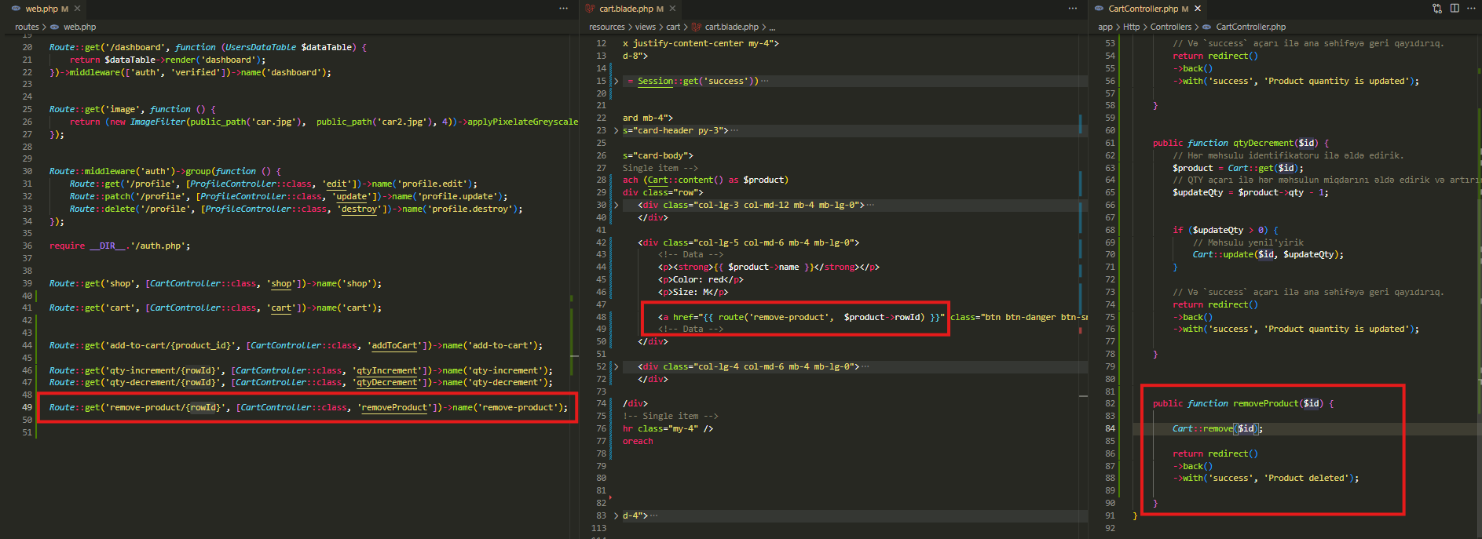
Məhsulun silinməsi

Slide 2
.

Slide 3
.

Slide 4
.

Slide 5
.

